Slide 1
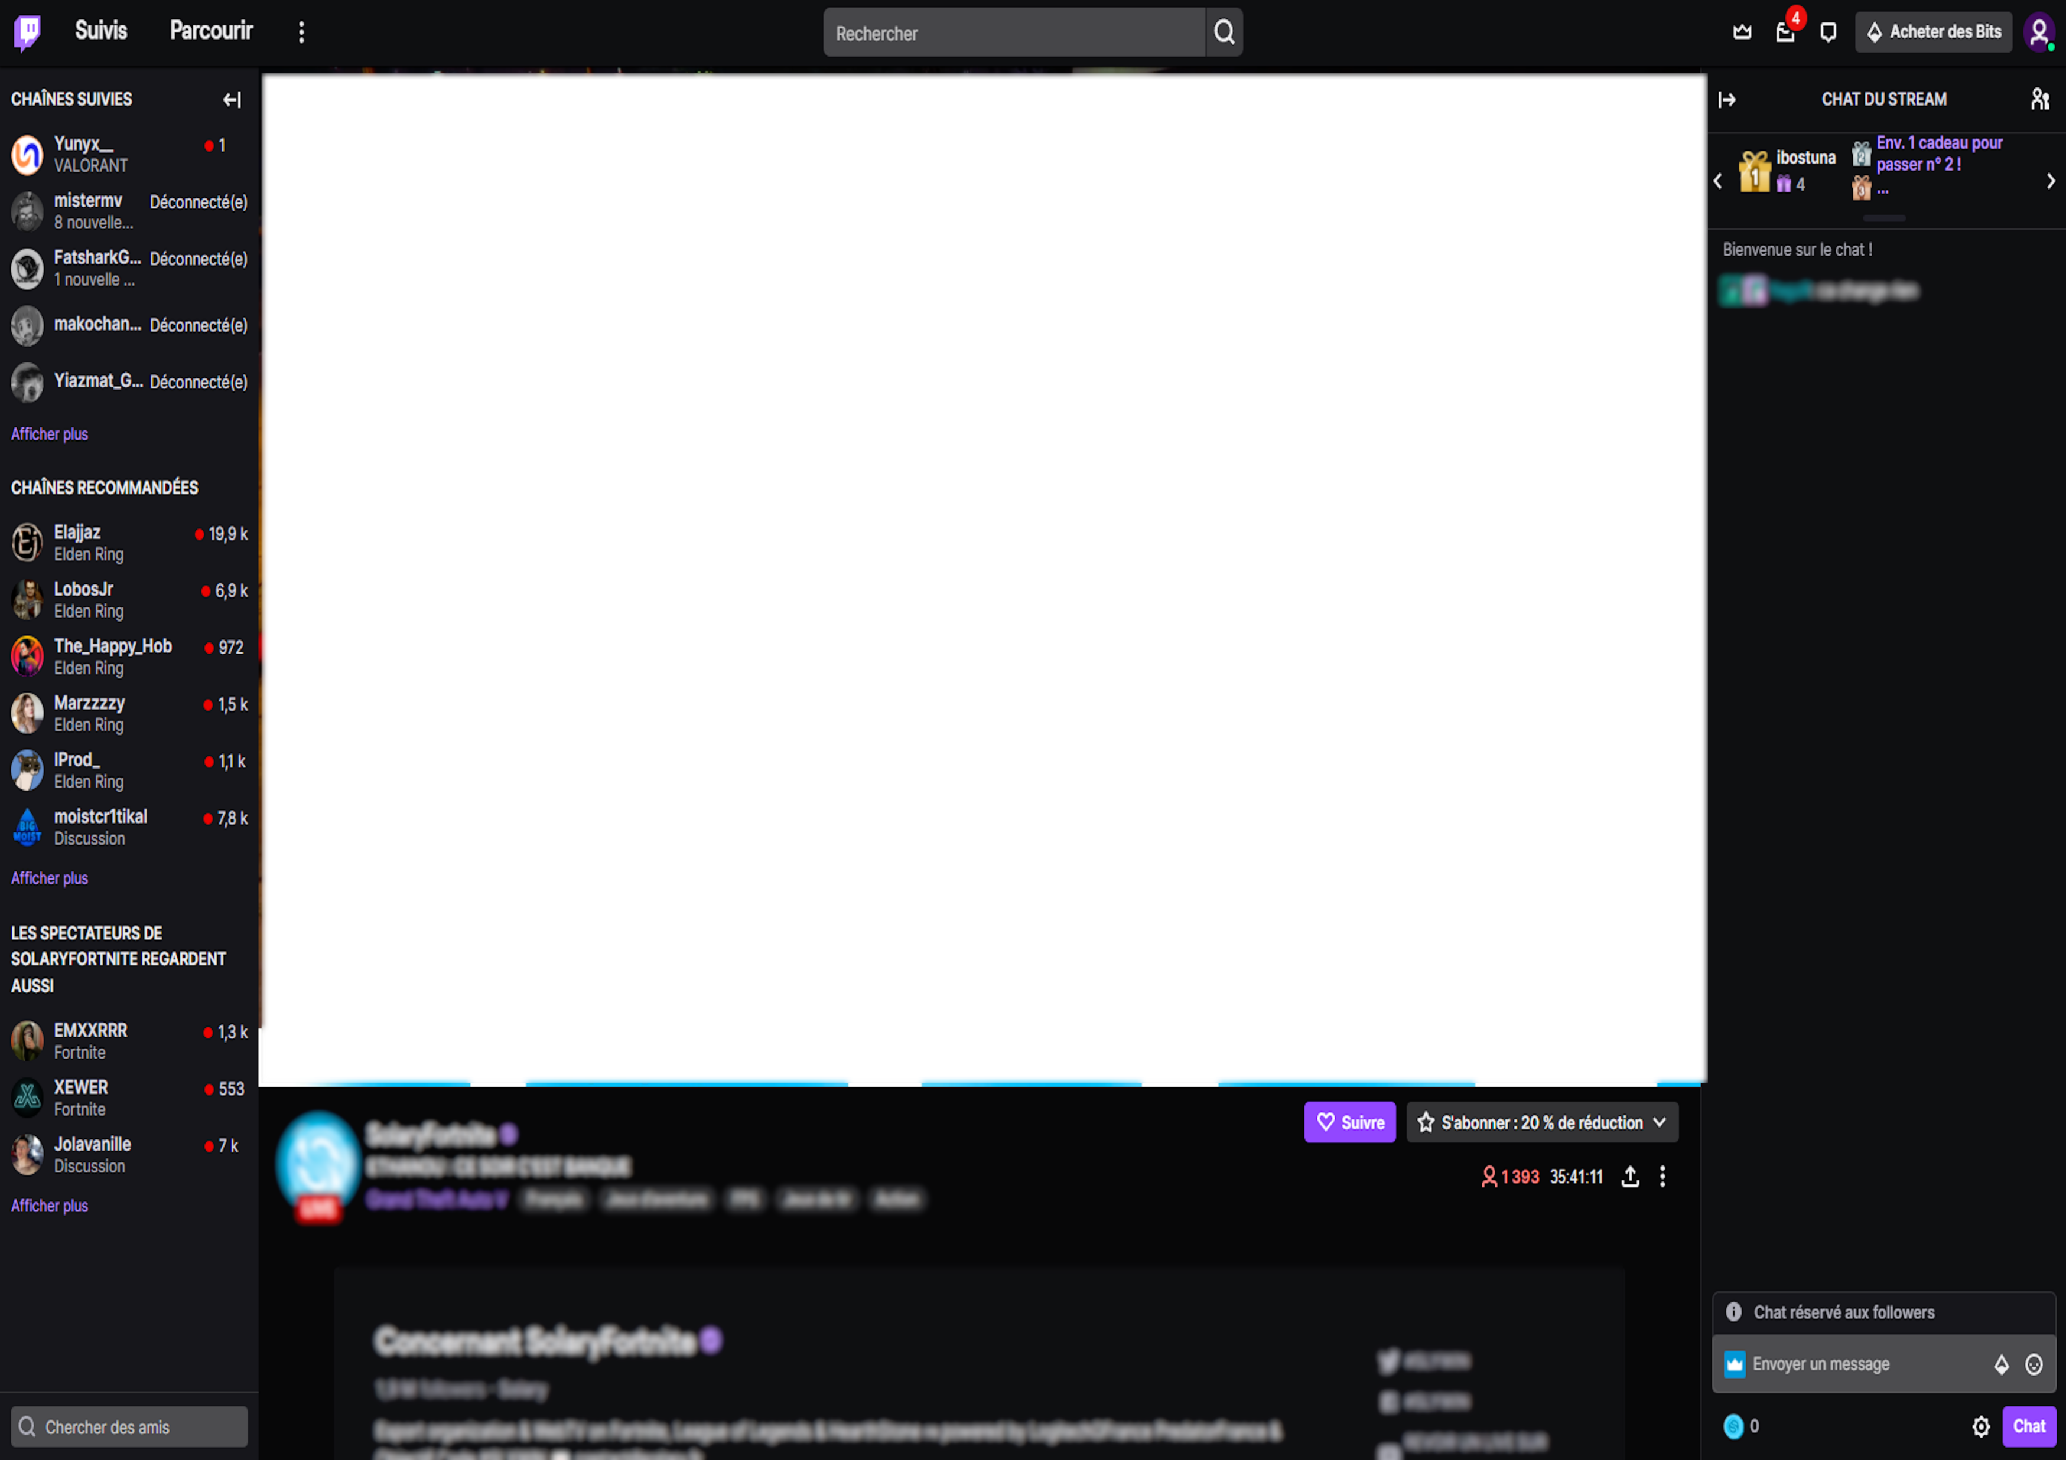
Projet Web :
Le site pour streamer

Slide 2
Notre but :
Professionnaliser son image
Une vitrine sur son univers
Une source de revenu

Slide 3


Spécifications techniques
Un site
responsive
Compatible

Slide 4


Spécifications techniques
Un CMS
Un analyseur d’audience

